Slide 1
Исследование рынка предприятий общественного питания города Москвы
Презентация
Анфимова М.Д.
Аналитика фонда «Shut Up and Take My Money»

Slide 2
Задачи исследования
Задача 1
Анализ количественных и качественных показателей предприятий общепита
Анализ топа заведений
Анализ географического распределения заведений
Задача 2
Анализ сегмента рынка кофеен
Рекомендации для инвестпроекта по открытию кофейни

Slide 3
Краткие подытоги
Доля сетевых заведений составляет 38%
Кофейни занимают более половины топа 15 крупнейших сетей
В ЦАО более чем вдвое больше заведений общепита, чем в любом другом районе города, а их средний рейтинг самый высокий
Наилучшие оценки пользователи оставляют барам и пабам
ЗАО и ЦАО – самые дорогие округа
Кофейни – самый конкурентный сегмент рынка
Число круглосуточных заведений – 9.2%, кофеен – 5.4%

Slide 4
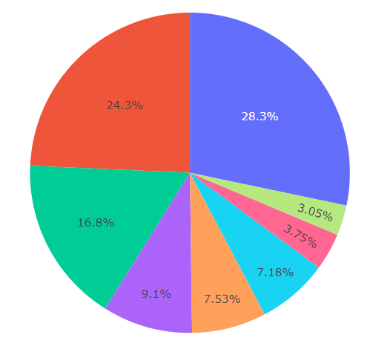
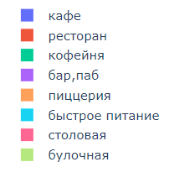
Диаграмма распределения числа заведений по категориям

Slide 5
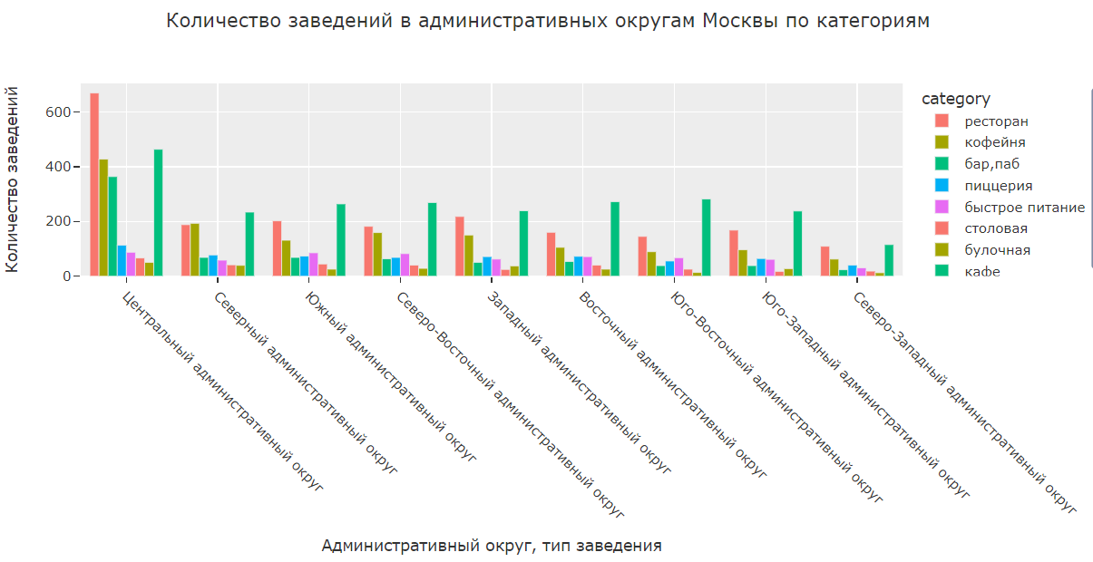
Распределение заведений по округам

Slide 6
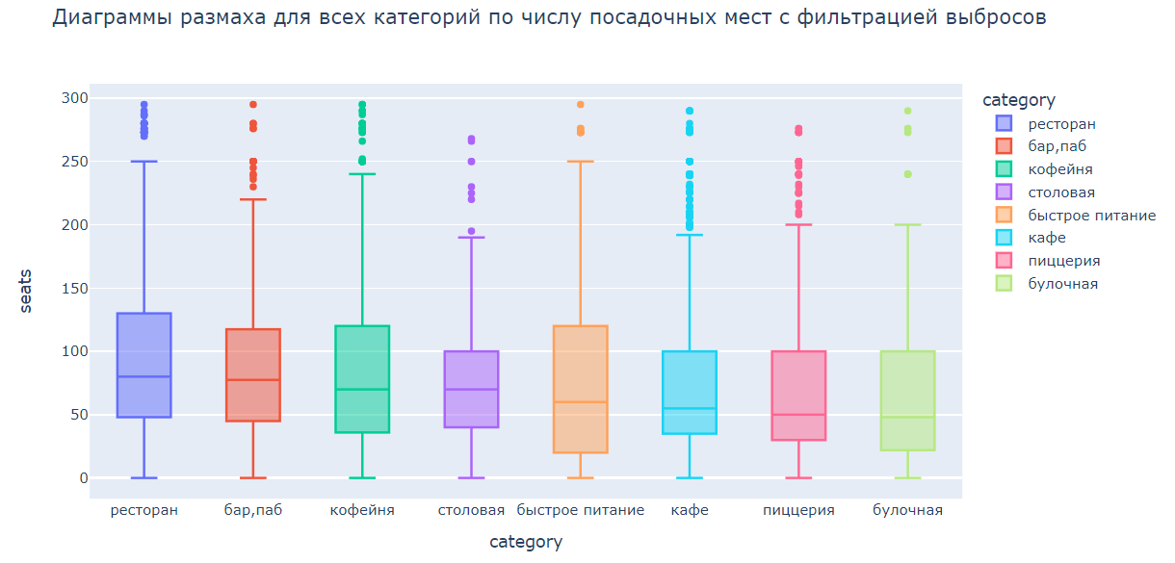
Распределение числа посадочных мест по категориям заведений

Slide 7
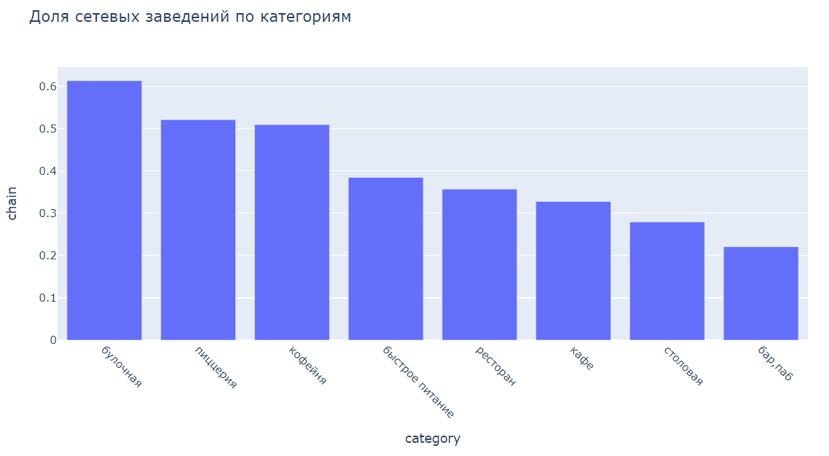
Доля сетевых заведений в каждой из категорий заведений

Slide 8
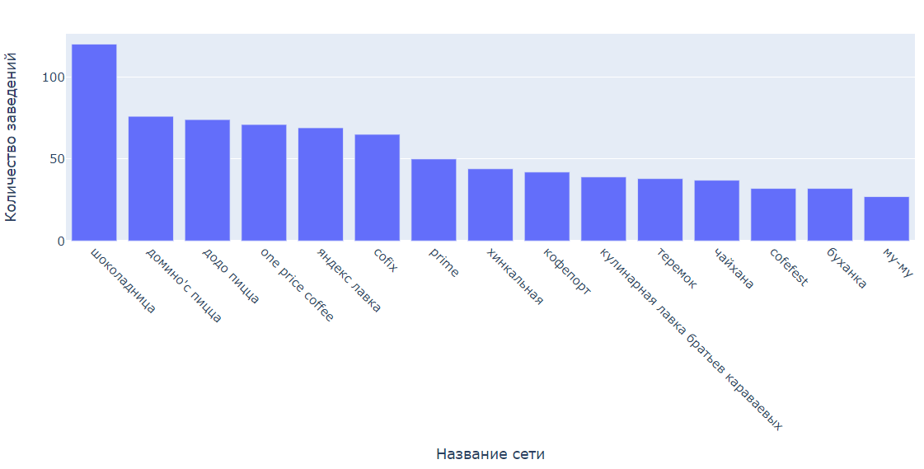
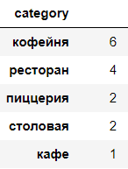
Количество заведений в самых крупных сетях

Slide 9
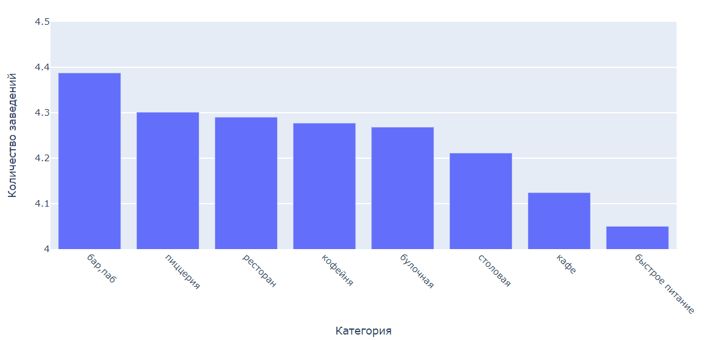
Средний рейтинг по категориям заведений

Slide 10
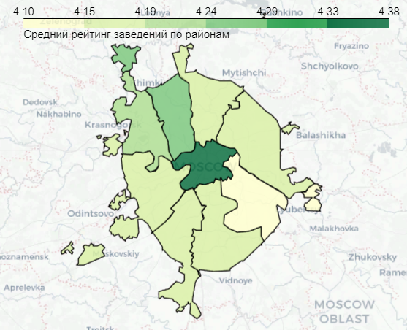
Распределение средних рейтингов заведений по районам
Самые высокие рейтинги
в ЦАО и САО.
Самый низкий рейтинг в ЮВАО

Slide 11
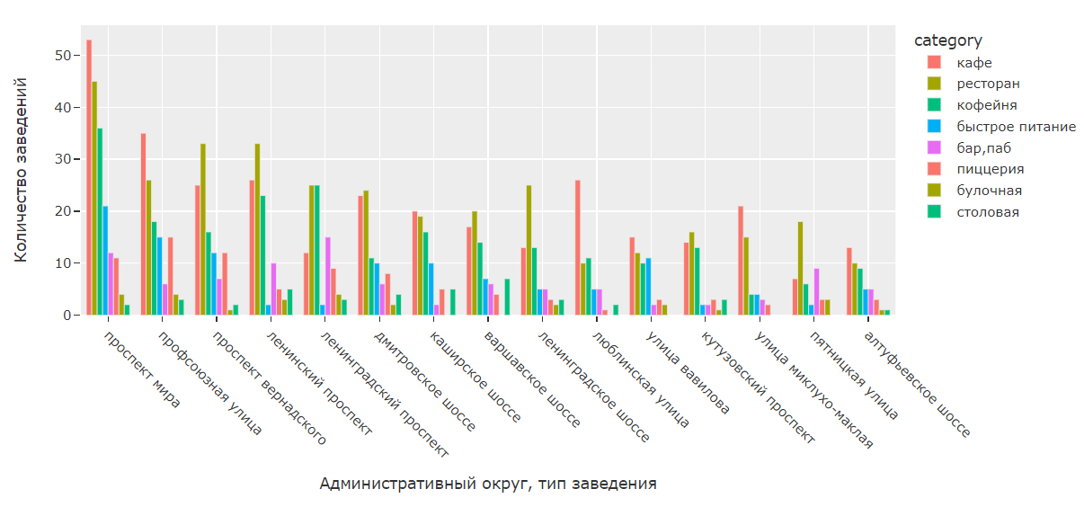
Количество заведений на топ 15 улицах по категориям
Самая популярная улица – проспект Мира.
В распределении доминируют кафе, рестораны и кофейни.

Slide 12
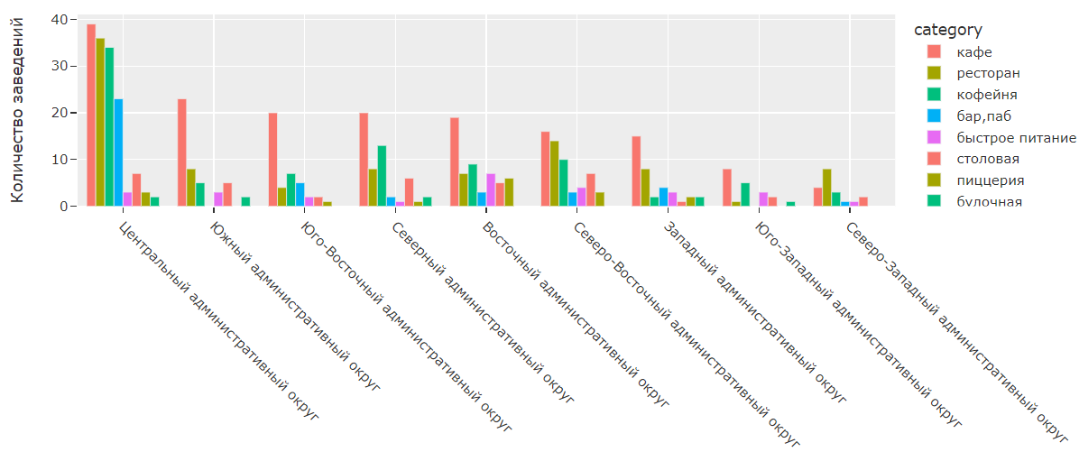
Количество одиночных заведений по районам и категориям

Slide 13
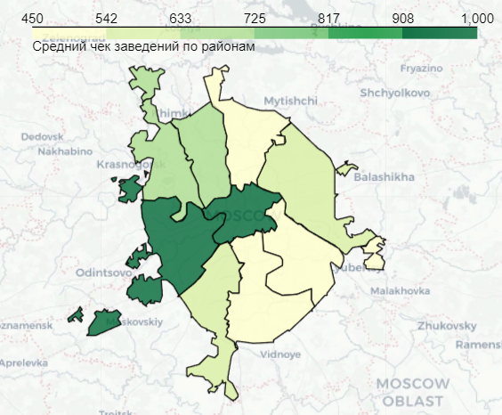
Средний чек заведений по районам
Цены в ЦАО и ЗАО от 30 до более чем 50% выше чем в прочих районах.
Все районы условно можно разделить на три ценовых категории:
- высокий ценовой диапазон: ЦАО и ЗАО
- средний ценовой диапазон: СЗАО, САО, ЮЗАО, ВАО
- низкий ценовой диапазон: ЮАО, ЮВАО

Slide 14
Анализ сегмента рынка кофеен

Slide 15
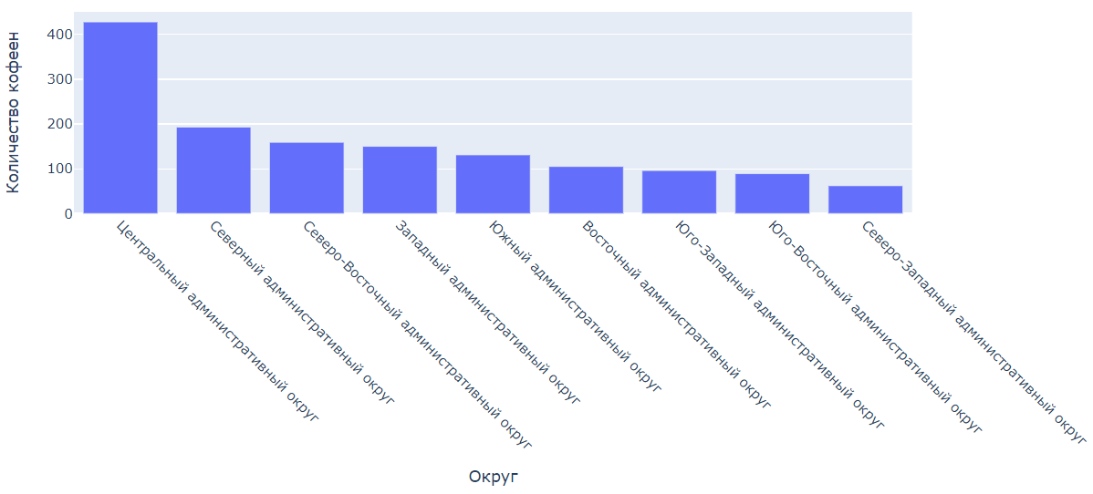
Распределение кофеен по округам

Slide 16
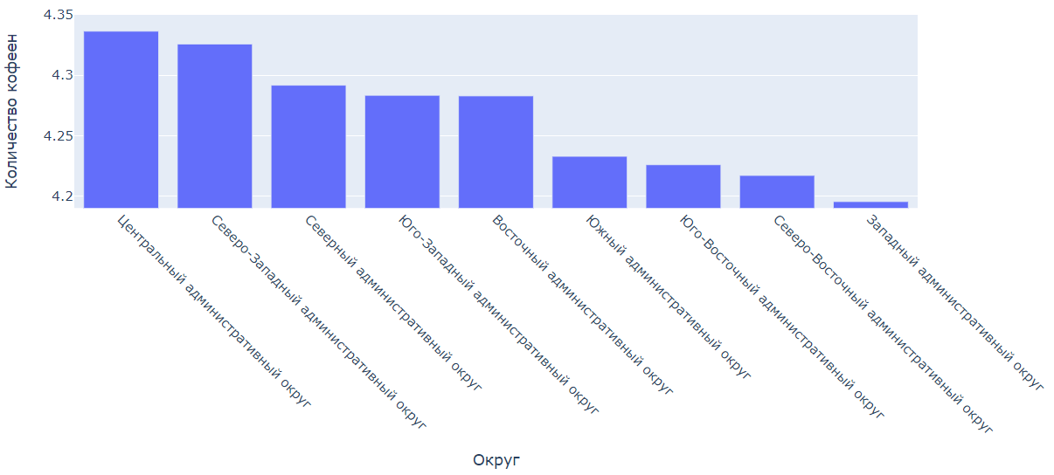
Распределение средних рейтингов кофеен по округам

Slide 17
Оптимальные параметры кофейни
Анализ производился как производная от рейтинга заведений
Средняя стоимость чашки каппучино - от 130 до 180 рублей
Средний чек - 280 до 420 рублей
Число посадочных мест менее 100

Slide 18
Рекомендации по кофейне для инвестпроекта
Расположение:
район Раменки, рядом со станцией БКЛ "Мичуринский проспект". Чем ближе будет кофейня к станции тем больше вероятность достижения успеха.
Средняя стоимость чашки каппучино:
от 130 до 180 рублей
Средний чек
280 до 420 рублей
Число посадочных мест
не более 20
Формат заведения:
небольшая кофейня "на вынос", ориентированная на людей, спешащих с работы или на работу.

Slide 19
Cпасибо за внимание!

